Slide 1
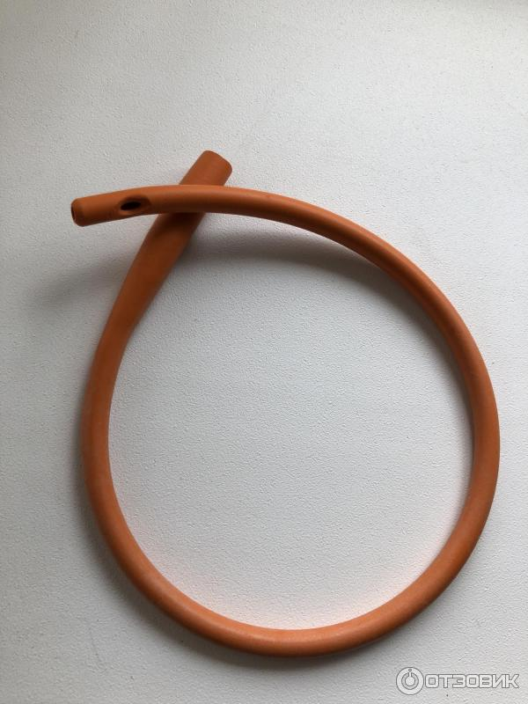
Газоотводная трубка. Клизмы.
ГБПОУ СК Буденновский медицинский колледж
Лекция
Преподаватель:
Березовская Анастасия Валерьевна
Буденновск 2023г.

Slide 2
Клизмы.
Кли́зма — медицинская процедура, заключающаяся во введении воды или иных жидкостей либо растворов лекарственных веществ через задний проход в прямую кишку (с использованием стандартных наконечников для клизм) или непосредственно в толстую кишку (с использованием длинных кишечных трубок или наконечников для глубоких клизм.

Slide 3
Очистительная клизма
Показания:
Очистительную клизму ставят с. диагностической и лечебной целями :
при запорах, перед операцией, перед родами, при отравлениях '; перед постановкой лекарственной микроклизмы и капельной клизмы. При постановке очистительной клизмы опорожняется только нижний отдел толстой кишки . Это достигается путем разжижения каловых масс и усиление перистальтики толстой кишки .

Slide 4
Очистительная клизма.
для постановки очистительной клизмы берется вода комнатной температуры 1,5-2 литра.
При атоническом запоре, когда снижена двигательная функция кишечника, температура воды должна быть ниже 12С, чтобы стимулировать эту двигательную активность.
При спастическом запоре необходимо снять спазм мускулатуры кишечника,
поэтому температура воды должна быть около 37С т. к. тепло обладает спазмолитическим действием.

Slide 5
Противопоказания:
Кровотечение из желудочно-кишечного тракта.
2. Острые язвенно-воспалительные процессы в прямой кишке.
3. Боли в животе неясной природы.
4. Злокачественные опухоли прямой кишки.
5. Трещины в области заднего прохода или выпадение прямой кишки.
6. Первые дни после операции на органах желудочно-кишечного тракта.
7. Массивные отеки.

Slide 6
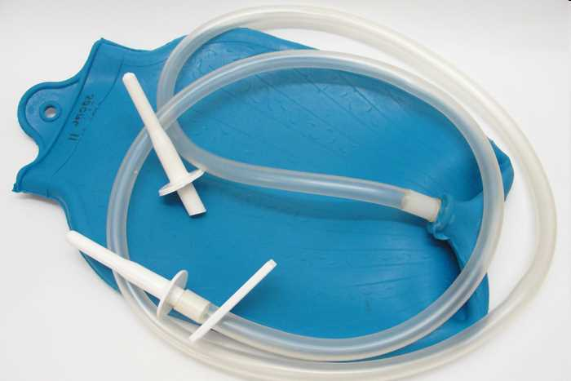
Очистительная клизма.
Кружка Эсмарха.
ГЛУБИНА ВВЕДЕНИЯ В ПРЯМУЮ КИШКУ:
-10-12 см.

Slide 7
СИФОННАЯ КЛИЗМА
С ее помощью достигается более эффективное очищение кишечника, т.к. он промывается водой многократно.
Принцип постановки сифонной клизмы во многом сходен с принципом промывания желудка.
Сифонная клизма - тяжелая манипуляция для пациента, поэтому необходимо внимательно следить за его состоянием.

Slide 8
Показания.
При неэффективности других клизм при запорах.
Для выведения ядов из кишечника.
При подозрении на кишечную непроходимость.

Slide 9
ПРОТИВОПОКАЗАНИЯ:
1. Кровотечение из желудочно-кишечного тракта.
2. Острые язвенно-воспалительные процессы в прямой кишке.
3. Боли в животе неясной природы.
4. Злокачественные опухоли прямой кишки.
5. Массивные отеки.

Slide 10
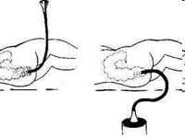
Сифонная клизма.
КОЛИЧЕСТВО И ТЕМПЕРАТУРА ВВОДИМОЙ ЖИДКОСТИ:
- 10-12 литров воды комнатной температуры.
ОСНАЩЕНИЕ:
- Два толстых резиновых зонда, соединенных стеклянной трубкой с воронкой емкостью 1 литр, вазелин, фартук, клеенка, таз, кувшин или кружка на 1,5 - 2 литра.
ГЛУБИНА ВВЕДЕНИЯ В ПРЯМУЮ КИШКУ:
- 30-40 см.

Slide 11
Масляная клизма
Масляная или послабляющая клизма применяется при неэффективности очистительной клизмы в первые дни после операций на органах брюшной полости и после родов, когда нежелательно напряжение мышц' . Введенное в кишечник масло обволакивает и размывает каловые массы. После масляной клизмы опорожнение наступает через 10 - 12 часов.
Поэтому эту процедуру удобнее делать на ночь.

Slide 12
Масляная клизма.
ПОКАЗАНИЯ:
1. При неэффективности очистительной клизмы.
2. При длительных запорах, когда нежелательно напряжение мышц брюшной стенки и промежности (после родов, операций на органах брюшной полости).
3. При хронических воспалительных процессах в кишечнике.
4.При заболеваниях, когда нежелательно общее напряжение пациента (гипертонический криз).
ПРОТИВОПОКАЗАНИЯ:
1. Кровотечение из желудочно-кишечного тракта.
2. Острые язвенно-воспалительные процессы в прямой кишке.
3. Боли в животе неясной природы.

Slide 13
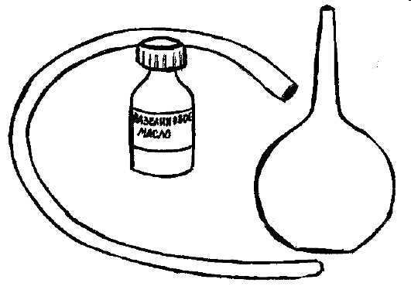
Масляная клизма.
КОЛИЧЕСТВО И ТЕМПЕРАТУРА ВВОДИМОЙ ЖИДКОСТИ:
- 100-200 мл растительного или вазелинового масла при температуре 37с.
ОСНАЩЕНИЕ:
- Грушевидный баллон с наконечником, газоотводная трубка для удлинения наконечника, вазелин, клеенка, фартук.
ГЛУБИНА ВВЕДЕНИЯ В ПРЯМУЮ КИШКУ:
- 20-30 см.

Slide 14
Гипертоническая послабляющая
ПОКАЗАНИЯ:
1. При неэффективности очистительной клизмы.
2. При массивных отеках.
ПРОТИВОПОКАЗАНИЯ :
1. Кровотечение из желудочно-кишечного тракта.
2. Острые язвенно-воспалительные процессы в прямой кишке.
3. Боли в животе неясной природы

Slide 15
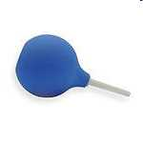
Гипертоническая клизма.
КОЛИЧЕСТВО И ТЕМПЕРАТУРА ВВОДИМОЙ ЖИДКОСТИ:
- 100 мл 10% раствора NaCl или 20% раствора магния сульфата при температуре 37-38 ОС.
ОСНАЩЕНИЕ:
- Грушевидный баллон с наконечником, газоотводная трубка для удлинения наконечника, вазелин, клеенка, фартук.
ГЛУБИНА ВВЕДЕНИЯ В ПРЯМУЮ КИШКУ:
- 20-30 см.
Пациенту вводят 50-100 мл гипертонического раствора, подогретого до температуры 37-38 градусов. При этом пациент должен задержать раствор в кишечнике 20-30 минут.

Slide 16
КАПЕЛЬНАЯ КЛИЗМА
Капельная или питательная клизма рассчитана на большую всасывающую способность кишечника. Она применяется для введения в кишечник больших доз (до 2-х литров) питательных лекарственных средств: 0,85% раствор натрия хлорида, 5% раствора аминокислот.
Капельную клизму ставят через 20-30 минут после очистительной. Во время этой процедуры, продолжающейся несколько часов, пациент может спать, а медсестра должна следить за тем, чтобы сохранялась постоянная скорость поступления капель, и раствор оставался теплым. Чтобы раствор не остывал, кружку Эсмарха обертывают ватным чехлом или грелками. .

Slide 17
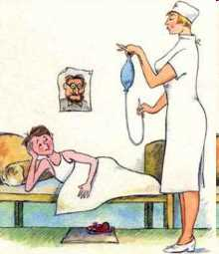
Капельная клизма.
КОЛИЧЕСТВО И ТЕМПЕРАТУРА ВВОДИМОЙ ЖИДКОСТИ:
- До 2-х литров физраствора, раствор аминокислот, 5% глюкоза, подогретых до температуры 38-39 ОС.
ОСНАЩЕНИЕ:
- Кружка Эсмарха со стеклянной капельницей, вазелин, таз, грелка, клеенка.
ГЛУБИНА ВВЕДЕНИЯ В ПРЯМУЮ КИШКУ: - 20-30 см.

Slide 18
ЛЕКАРСТВЕННАЯ КЛИЗМА
Микроклизма. Ее применяют как для местного воздействия на слизистую оболочку нижнего отдела толстой кишки (облепиховое масло, настой ромашки), так и для воздействия на весь организм при всасывании лекарственного препарата через слизистую толстой кишки (препараты сердечных гликозидов, хлоралгидрат). За 20-30 минут до лекарственной клизмы пациенту ставят очистительную клизму. После клизмы пациент должен лежать не менее часа.

Slide 19
ПРИМЕНЕНИЕ ГАЗООТВОДНОЙ ТРУБКИ
Усиленное газообразование в кишечнике при нарушении его двигательной функции носит название метеоризма.
Если выделение газов из кишечника при помощи очистительной клизмы нежелательно, а метеоризм, несмотря на специальную диету, прием активированного угля, не уменьшается, то вводят газоотводную трубку.
Ее длина 40 см, внутренний диаметр 5-10 мм, наружный конец слегка расширен, а на закругленной (внутренней) части трубки в центре и на боковой стенке имеются отверстия.

Slide 20
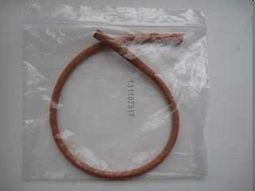
Применение газоотводной трубки.
ПРОТИВОПОКАЗАНИЯ:
1. Трещины в области заднего прохода.
2. Острые воспалительные или язвенные процессы в области толстой кишки или заднего прохода.
3. Злокачественные новообразования прямой кишки.
ОСНАЩЕНИЕ:
Резиновая трубка длиной 40 см, в диаметре 15 мм, наружный конец слегка расширен, вазелин, судно, клеенка.
ГЛУБИНА ВВЕДЕНИЯ В ПРЯМУЮ КИШКУ: - 20-30 см.
Больше часа трубку держать нельзя, так как могут образоваться на слизистой оболочке пролежни.

